Slide 1
SAIL 1年後期
-簡易シェルの実装-
24266098 見崎 成

Slide 2
1,目的
シェルの動作原理を学ぶ
簡易シェルを設計・実装する
リファクタリングを通してより良いコードを書く

Slide 3

2,設計
シェルとは
コマンドを解釈し、命令をOSに伝えるプログラム
コマンド
User/PC > ls
命令
OS

Slide 4
2,設計
機能の説明
リダイレクト
Hello.txt
書き込み
リダイレクト
パイプ
cd(change directory)
ls
パイプ
出力を入力に
ls
grep .txt

Slide 5
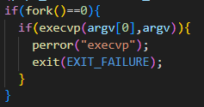
3,実装
通常コマンド実行
親プロセス
入力を受け取る
fork()を実行し, 子プロセスを立ち上げる
子プロセスでexec()でプログラムを実行
親プロセスは子プロセスの 終了を待つ
wait()
fork()
実行終了
実行
exec()
子プロセス

Slide 6
2,実装
通常コマンド実行
親プロセス
wait()
プロセス
立ち上げ
実行終了
実行
exec()
子プロセス

Slide 7
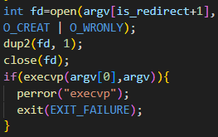
3,実装
リダイレクト
ls > Hello.txt
入力を受け取る
open()でファイルを開く
dup2()で出力先を変更
コマンド実行
FD
FD
0
0
1
Hello.txt
2
2

Slide 8
3,実装
リダイレクト
0
0
1
Hello.txt
2
2

Slide 9
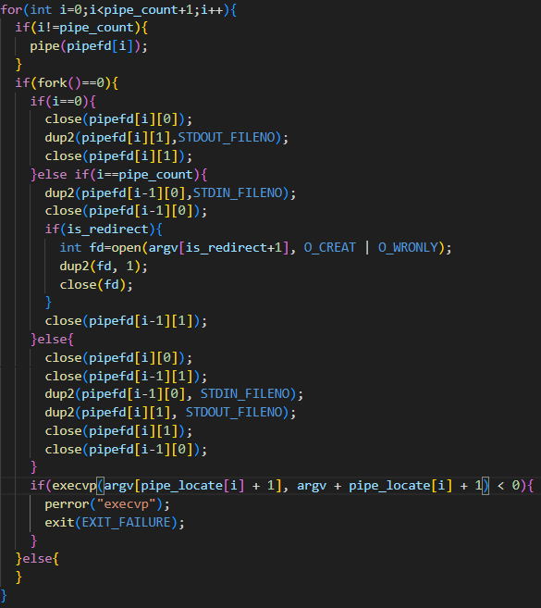
3,実装
パイプ
FD
FD
標準入力
0
0
入力を受け取る
パイプを作成
子プロセスを立ち上げる
標準入力をパイプの 入り口に変更
コマンドを実行
標準出力
1
1
標準 エラー出力
2
2
パイプ0
3
3
パイプ1
4
4
プロセス1
プロセス2

Slide 10
3,実装
パイプ
標準入力
0
0
標準出力
1
1
標準 エラー出力
2
2
パイプ0
3
3
パイプ1
4
4
プロセス1
プロセス2

Slide 11
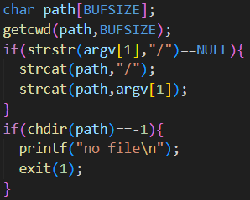
3,実装
cd(change directory)
入力を受け取る
コマンドをパース
相対パス部分を読み取る
chdirの引数に渡す
cd Document/myfile
chdir(絶対パス)

Slide 12
4,リファクタリング
修正点
コマンドすべて見て、何があるか確認
いろいろな変数を用意して、 条件分岐を増やした
構造体で機能ごとに データを管理
コマンドを見ていき、 逐次処理するように変更

Slide 13
4,リファクタリング
修正点
Type
=pipe
データの管理が容易
再帰処理でコードが簡潔に
Type=exec
argv[0]=ls
Type=exec
argv[0]=grep
argv[1]=“.txt”
//コマンド実行構造体
struct execcmd {
int type; //構造体の種類を管理
char *argv[MAXARGS]; //コマンド文字列を代入
};
構造体をつなげて処理

Slide 14
4,リファクタリング
修正点
入力例 : ls | grep .txt
配列と変数で管理(before)
リストで管理(after)
pipe_count→変更
*pipe_connectの領域確保
argv[]にコマンドを格納
左から順にコマンドを実行
Type
=pipe
Type=exec
argv[0]=ls
Type=exec
argv[0]=grep
argv[1]=“.txt”
Notes:
100行あったコードを50行に短縮することができた。
また、switch文で処理を分けたことで、どの処理が何を行っているかがわかりやすくなった。

Slide 15
5,まとめ
シェルの動作原理を学んだ
簡易シェルを設計・実装した
リファクタリングを通してより良いコードを書いた
リスト構造の応用例を知れた

Slide 16
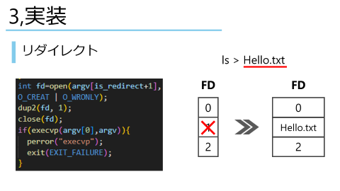
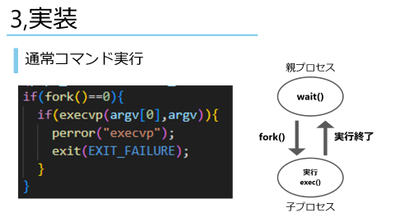
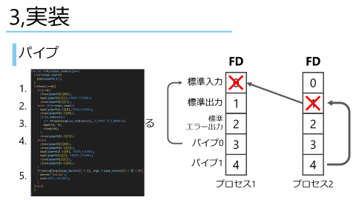
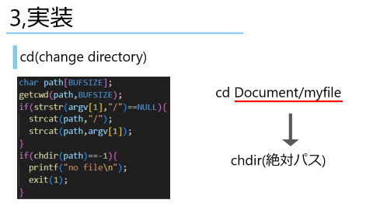
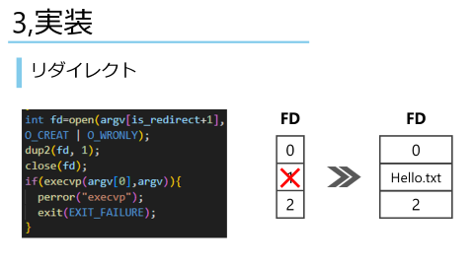

質疑応答

